Slide 1

«Азаматтық бюджет»
2026 жылғы 1 қыркүйекке
Алматы қаласы бюджетінің атқарылуы

Slide 2
«Алматы қаласы Экономика және қаржы басқармасы»
қала бюджетін жоспарлау және атқару жөніндегі уәкілетті орган
Notes:
01.02.2020

Slide 3
2026 жылғы 1 қыркүйекке Алматы қаласы бюджетінің құрылымы
ТҮСІМДЕР
2 234 930,1 млн. теңге
ШЫҒЫСТАР
1 721 899,7 млн. теңге
Notes:
расходы

Slide 4
2026 жылғы 1 қыркүйектегі ТҮСІМДЕРДІҢ ҚҰРЫЛЫМЫ
2 234 930,1 МЛН. ТЕҢГЕ
1 417 574,5
КІРІСТЕР
817 355,6
ТҮСІМДЕР
Салықтық түсімдер
1 317 707,3
Қаржы активтерін сатудан
2 259,4
Салықтық емес түсімдер
72 261,4
Бюджеттік кредиттерді өтеуден
2 090,2
Негізгі капиталды сатудан түсетін түсімдер
6 764,3
Бос қалдықтар
813 006,0
Арнаулы түсімдер
1 379,5
2023-2026 жылдардағы түсімдер серпіні
Трансфердің түсімі
19 462,0
Notes:
01.02.2020

Slide 5
САЛЫҚТЫҚ ТҮСІМДЕР
2026 жылғы 1 қыркүйектегі салық түсімдерінің негізгі түрлері 2023-2026жж. динамикасында (млн. теңге)
Notes:
done

Slide 6
САЛЫҚТЫҚ ЕМЕС ТҮСІМДЕР ЖӘНЕ НЕГІЗГІ КАПИТАЛДЫ САТУДАН ТҮСЕТІН ТҮСІМДЕР
2026 жылғы 1 қыркүйектегі салықтық емес түсімдер
2023-2026 жж. салықтық емес түсімдер бойынша серпін
НЕГІЗГІ КАПИТАЛДЫ САТУДАН ТҮСЕТІН ТҮСІМДЕР (млн. теңге)
Notes:
Done

Slide 7
2026 жылғы 1 қыркүйекке Алматы қаласы бюджетінің атқарылуы (млн.теңге)

Slide 8
2023-2026 жылдарға арналған 1 қыркүйекке кірістердің түсімі және шығыстардың атқарылуы
(млн.теңге)
Бюджет | 2023 қаңтар-тамыз | 2024 қаңтар-тамыз | 2025 қаңтар- тамыз | 2026 жыл
 |  |  |  | жыл | жоспар қаңтар-тамыз | нақты қаңтар- тамыз | % жоспарға | % жылдық жоспарға
Түсімдер | 1 261 544,0 | 1 682 433,4 | 2 248 888,9 | 2 806 425,8 | 1 740 082,2 | 2 234 930,1 | 128,4 | 79,6
салықтық түсімдер | 957 832,3 | 1 221 773,4 | 1 409 616,0 | 2 283 517,2 | 1 270 981,5 | 1 317 707,3 | 103,7 | 57,7
салықтық емес түсімдер | 16 213,9 | 35 133,6 | 52 113,9 | 49 128,7 | 46 026,3 | 72 261,4 | 157,0 | 147,1
негізгі капиталды сатудан түсетін түсімдер | 20 710,6 | 6 746,5 | 6 049,2 | 28 608,8 | 10 205,2 | 6 764,3 | 66,3 | 23,6
арнайы түсімдер | - | - | - | 2 117,6 | 1 046,7 | 1 379,5 | 131,8 | 65,1
трансферттердің түсімдері | 59 452,9 | 26 938,8 | 67 610,5 | 22 964,5 | 19 462,0 | 19 462,0 | 100,0 | 84,7
бюджеттік несиені өтеу | 516,7 | 10 823,1 | 428,6 | 5 418,8 | 2 082,7 | 2 090,2 | 100,4 | 38,6
қаржы активтерін сату | 410,3 | 392,4 | 2 551,2 | 1 699,5 | 1 699,5 | 2 259,4 | 132,9 | 132,9
қарыздардың түсімі | 7 062,5 | 25 357,7 | 0,0 | 0,0 | 0,0 | 0,0 | - | -
БОС ҚАЛДЫҚТАР | 199 344,8 | 355 267,9 | 710 519,5 | 412 970,8 | 388 578,3 | 813 006,0 | 209,2 | 196,9
Шығыстар | 837 452,8 | 940 245,5 | 1 334 943,1 | 2 806 425,8 | 1 740 082,2 | 1 721 899,7 | 99,0 | 61,4
Шығындар | 777 916,5 | 898 265,0 | 1 240 294,0 | 2 682 283,5 | 1 636 626,1 | 1 618 443,6 | 98,9 | 60,3
бюджеттік кредиттер | 12 835,0 | 17 500,0 | 42 500,0 | 33 000,0 | 33 000,0 | 33 000,0 | 100,0 | 100,0
қаржылық активтерді сатып алу | 46 683,3 | 10 116,0 | 49 581,1 | 85 642,3 | 64 956,1 | 64 956,1 | 100,0 | 75,8
қарыздарды өтеу | 18,0 | 14 364,5 | 2 568,0 | 5 500,0 | 5 500,0 | 5 500,0 | 100,0 | 100,0

Slide 9
2023-2026 жылдардағы 1 қыркүйекке
Алматы қаласы бюджетінің атқарылуы
(млн.теңге)
№ р/с | Атауы | 2023 жылғы қаңтар- тамыз атқарылуы | 2024 жылғы қаңтар- тамыз атқарылу | 2025 жылғы қаңтар- тамыз атқарылу | 2026 жыл
 |  |  |  |  | жыл | жоспар қаңтар-тамыз | нақты қаңтар-тамыз
 | Бюджет, барлығы: | 837 452,8 | 940 245,5 | 1 334 943,1 | 2 806 425,8 | 1 740 082,2 | 1 721 899,7
1 | Әлеуметтік сала, оның ішінде: | 326 777,1 | 348 416,3 | 470 295,4 | 863 762,8 | 499 094,9 | 496 582,2
 | білім беру | 249 459,8 | 255 470,2 | 348 355,4 | 516 920,7 | 322 022,7 | 320 431,9
 | денсаулық сақтау | 11 842,0 | 15 575,4 | 29 093,0 | 104 469,7 | 47 711,6 | 47 599,8
 | әлеуметтік қорғау | 32 532,5 | 36 863,7 | 41 833,0 | 70 132,7 | 41 133,5 | 40 660,2
 | мәдениет, спорт, туризм | 32 942,8 | 40 507,0 | 51 014,0 | 172 239,7 | 88 227,1 | 87 890,3
2 | Қоғамдық тәртіп және қорғаныс | 26 505,6 | 28 989,7 | 38 452,2 | 83 096,9 | 48 848,6 | 48 197,9
3 | ТКШ | 87 449,3 | 111 097,4 | 287 760,5 | 748 899,8 | 469 902,6 | 460 126,6
4 | Көркейту және табиғатты қорғау іс-шаралары | 23 524,1 | 32 737,3 | 64 141,2 | 363 291,6 | 191 713,0 | 183 554,6
5 | Көлік | 95 267,7 | 115 800,9 | 188 471,3 | 339 304,6 | 206 203,3 | 202 396,1
6 | Бизнесті қолдау | 8 358,3 | 15 341,0 | 32 457,5 | 24 410,0 | 12 164,2 | 12 164,2
7 | Бюджеттік алып қоюлар | 176 012,8 | 226 102,1 | 207 202,9 | 491 887,5 | 361 869,9 | 361 869,9

Slide 10
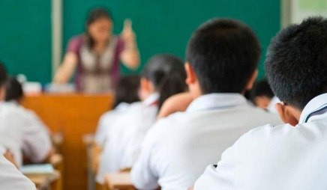


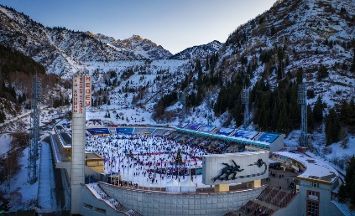
ӘЛЕУМЕТТІК САЛА
ШЫҒЫНДАРДЫҢ ЖАЛПЫ КӨЛЕМІНЕН 496 582,2 МЛН. ТЕҢГЕ
  Білім беру
219 664,2 млн.теңге бастауыш, негізгі орта және жалпы орта білім беру
58 842,0 млн.теңге мектепке дейiнгi тәрбие және оқыту
  34 743,1 млн.теңге техникалық және кәсіби, орта білімнен кейінгі білім беру
6 371,8 млн.теңге
  бiлiм беру саласындағы өзге де қызметтер
  166,1 млн. теңге мамандарды қайта даярлау және біліктілігін арттыру
  644,7 млн. теңге жоғары және жоғары оқу орнынан кейінгі білім
  Деңсаулық сақтау
  33 817,7 млн.теңге
  халықтың денсаулығын сақтау
  4 565,9 млн.теңге мамандандырылған медициналық көмек
  8 707,6 млн.тенге
  денсаулық сақтау саласындағы өзге де қызметтер
  456,9 млн. тенге поликлиникалар
  51,7 млн. тенге және медициналық көмектің басқа да түрлері
Әлеуметтік көмек және әлеуметтік қамсыздандыру
25 217,7 млн. теңге
әлеуметтiк көмек (тегін жол, тұрғын үй көмегі, азаматтарға үйде көмек көрсету)
12 078,3 млн.теңге
жетiм балаларды, ата-анасының қамқорлығынсыз қалған балаларды өлеуметтiк қамсыздандыру
3 364,2 млн.теңге
әлеуметтiк көмек және әлеуметтiк қамтамасыз ету салаларындағы өзге де қызметтер
  Мәдениет, спорт, туризм және ақпараттық кеңістік
44 094,5 млн. теңге
  спорт
  27 119,5 млн. теңге
  мәдениет
  11 785,1 млн.тенге млн. теңге
  ақпараттық кеңістік
2 258,6 млн. теңге
  туризм
  2 632,6 млн. теңге
  мәдениет, спорт, туризм және ақпараттық кеңістікті ұйымдастыру бойынша өзге де қызметтер
2023-2026 жж. әлеуметтік сала бойынша бюджеттің атқарылу динамикасы (млн.теңге)
2026 жылғы 1 қыркүйекке бюджеттің атқарылуы (млн.теңге)
470 295,4
496 582,2
863 762,8
326 777,1
348 416,3
499 094,9
496 582,2
2023ж.
2024ж.
2025ж.
2026ж.
Жылдық жоспар
01.09.2026 ж. жоспар
01.09.2026 ж. нақты

Slide 11
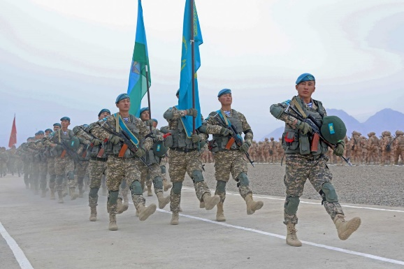

ҚОРҒАНЫС, ҚОҒАМДЫҚ ТӘРТІП
ЖӘНЕ ҚАУІПСІЗДІК
ШЫҒЫНДАРДЫҢ ЖАЛПЫ КӨЛЕМІНЕН 48 197,9 МЛН.ТЕҢГЕ
  Қорғаныс
  13 925,7 млн. теңге
  жалпыға бiрдей әскери мiндеттiлiкті атқару шеңберіндегі іс-шаралар
  Қоғамдық тәртіп, қауіпсіздік, құқықтық, соттық , қылмыстық-атқарушылық қызмет
34 272,2 млн. теңге құқық қорғау қызметі
2026 жылғы 1 қыркүйекке бюджеттің атқарылуы (млн.теңге)
38 452,2

Slide 12

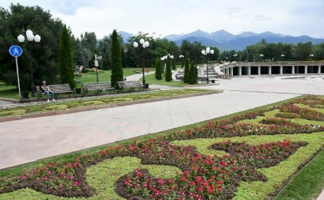
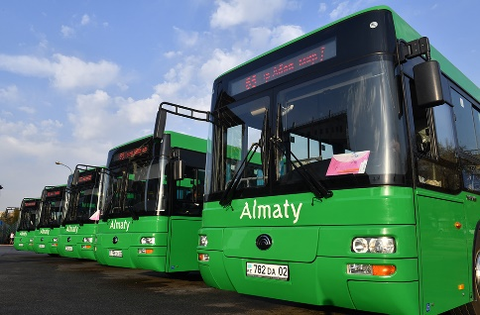
НАҚТЫ СЕКТОР
ШЫҒЫНДАРДЫҢ ЖАЛПЫ КӨЛЕМІНЕН 846 077,3 МЛН.ТЕҢГЕ
  ТКШ
  460 126,6 млн. теңге
  сумен жабдықтау және су бұру жүйелерін дамыту
  Көркейту және табиғатты қорғау іс-шаралары
183 554,6 млн. теңге елді мекендерді абаттандыру
  Көлік және коммуникация
  202 396,1 млн. теңге көлік және коммуникация саласында басқа да қызмет көрсету
2026 жылғы 1 қыркүйектегі бюджеттің атқарылуы (млн.теңге)
540 373,0
206 241,1
259 635,6

